Slide 1
АДМИНИСТРАЦИЯ
ГОРОДА КОСТЕРЕВО ПЕТУШИНСКОГО РАЙОНА
УЧАСТИЕ МУНИЦИПАЛЬНОГО ОБРАЗОВАНИЯ ГОРОД КОСТЕРЕВО
В НАЦИОНАЛЬНОМ ПРОЕКТЕ
«ЖИЛЬЕ И ГОРОДСКАЯ СРЕДА»
В 2021 ГОДУ

Slide 2
Формирование комфортной городской среды
АДРЕСНАЯ ПРОГРАММА, УТВЕРЖДЕНА ПОСТАНОВЛЕНИЕМ АДМИНИСТРАЦИИ ВЛАДИМИРСКОЙ ОБЛАСТИ ОТ 30.08.2017 № 758
«БЛАГОУСТРОЙСТВО ТЕРРИТОРИЙ МУНИЦИПАЛЬНЫХ ОБРАЗОВАНИЙ ВЛАДИМИРСКОЙ ОБЛАСТИ»
На 2021 год включена общественная территория – парк, расположенный по адресу: г. Костерево, ул. Писцова, д. 26.
Финансирование проекта составило – 4 618 345,78 руб.
из них:
средства федерального бюджета – 4 137 658,00 руб.
средства областного бюджета – 84 442,00руб.
средства местного бюджета – 396 245,78 руб.

Slide 3
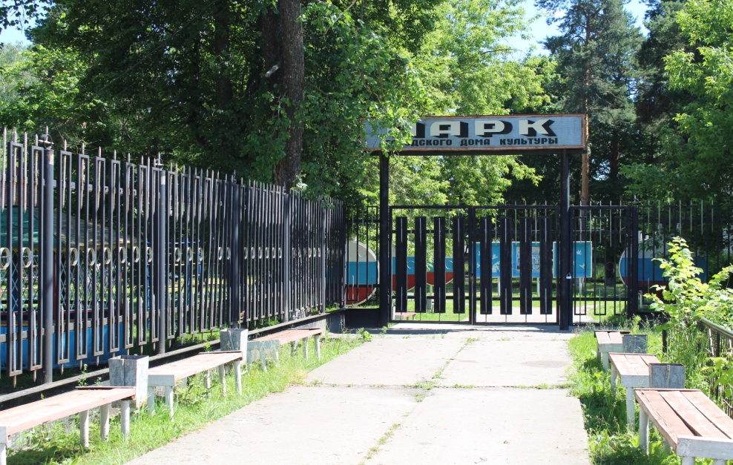
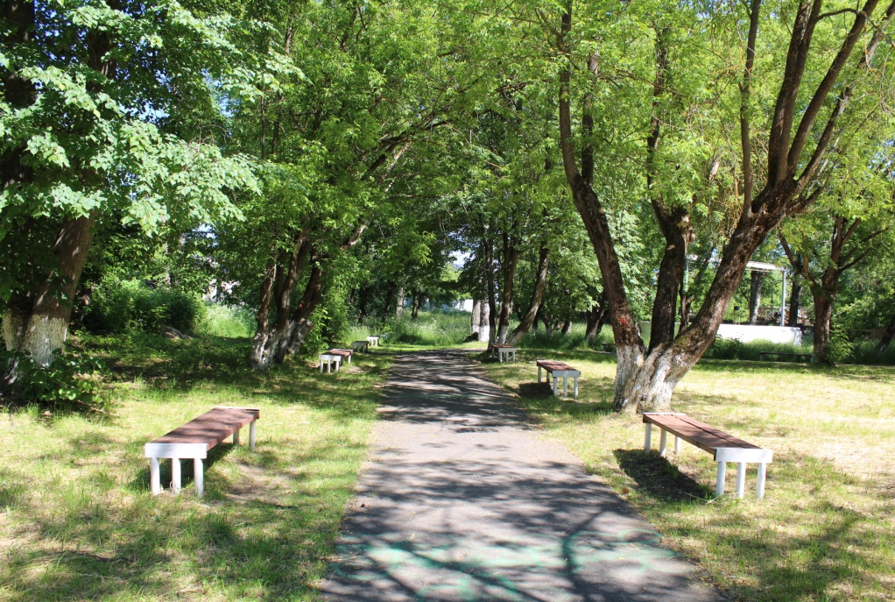
БЛАГОУСТРОЙСТВО ПАРКА, РАСПОЛОЖЕННОГО ПО АДРЕСУ:
Г. КОСТЕРЕВО, УЛ. ПИСЦОВА, Д. 26,
ПЛАНИРУЕМОЕ В 2021 ГОДУ
Характеристики парка: площадь - 19552 м2
Ремонтируемая площадь – 4470 м2

Slide 4
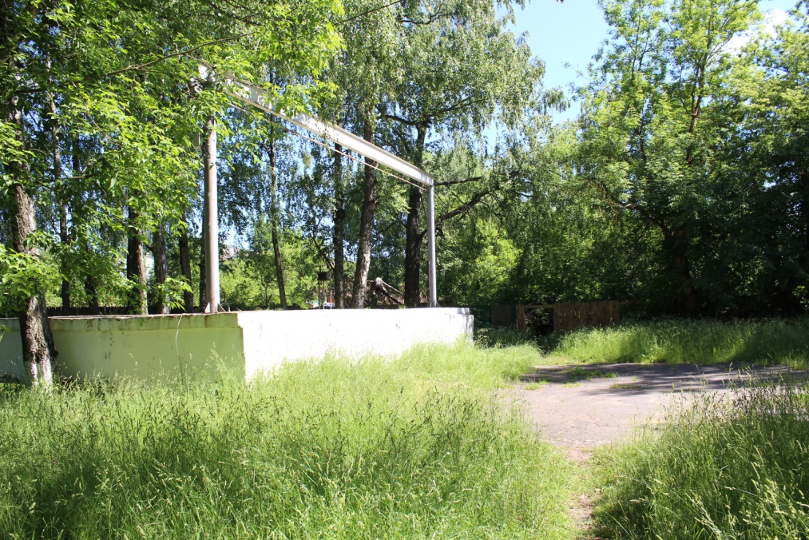
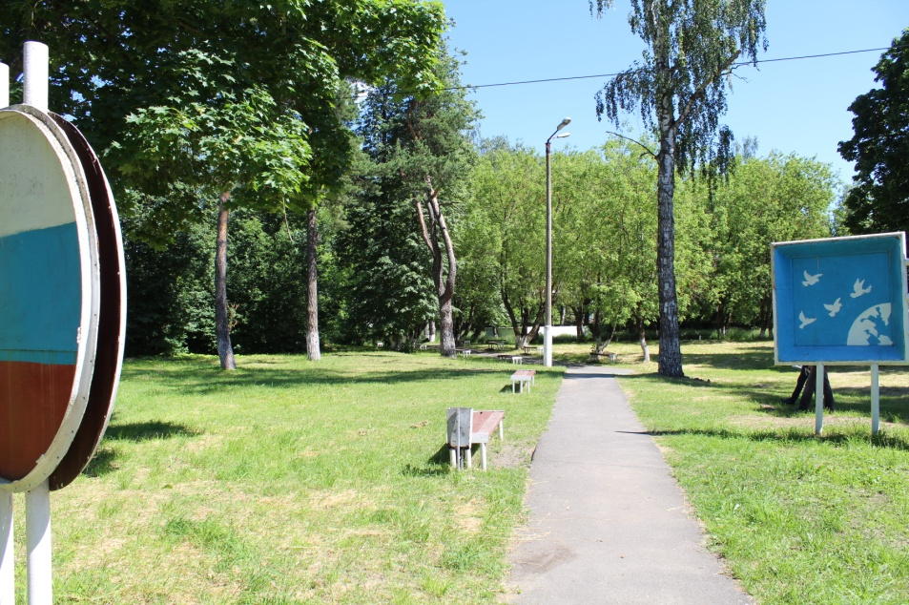
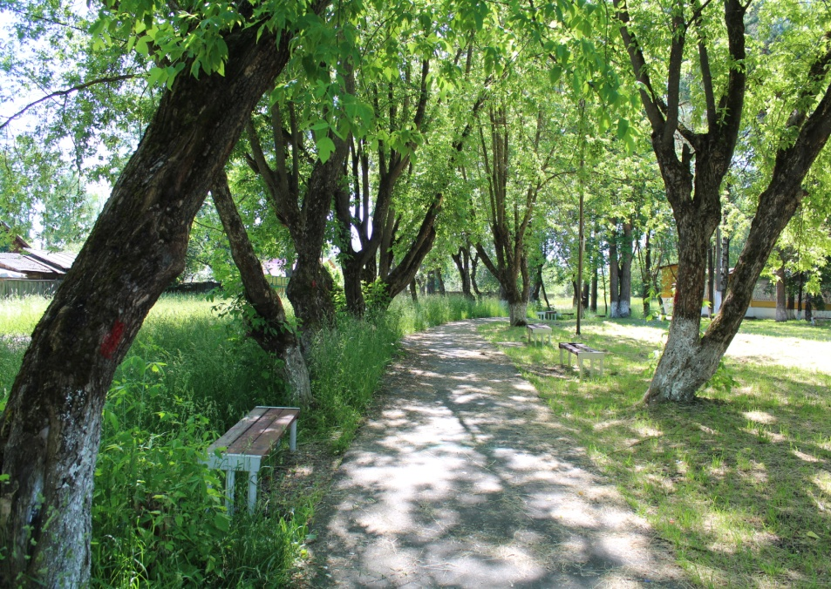
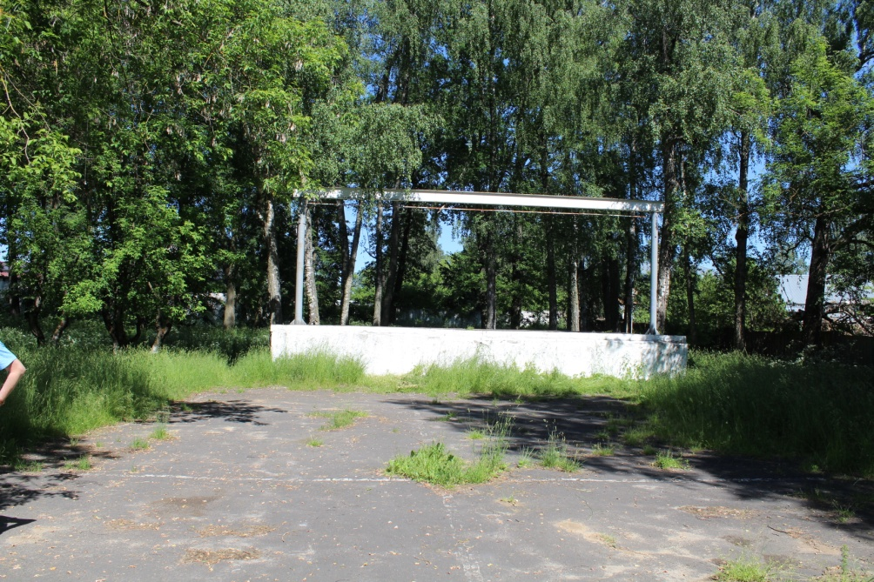

Slide 5
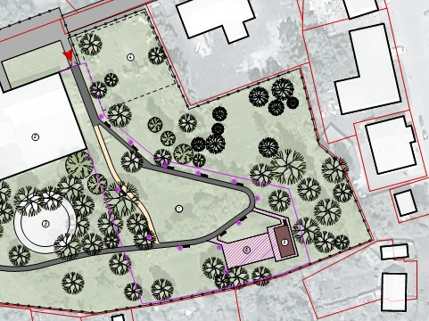
ДИЗАЙН-ПРОЕКТ ПАРКА, РАСПОЛОЖЕННОГО ПО АДРЕСУ:
Г. КОСТЕРЕВО, УЛ. ПИСЦОВА, Д. 26,
ПЛАНИРУЕМОЕ В 2021 ГОДУ
Схема планирования земельного участка
В процессе благоустройства территории парка планируется выполнить следующие работы:
- устройство асфальтированных прогулочных дорог и тротуаров;
- установка малых архитектурных форм:
лавочки – 10шт.,
урны – 10 шт.,
элементы уличного освещения – 12 объектов;
- устройство сцены.

Slide 6
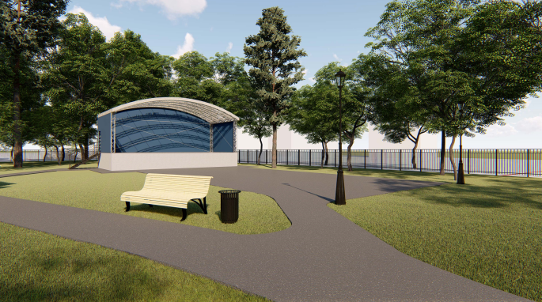
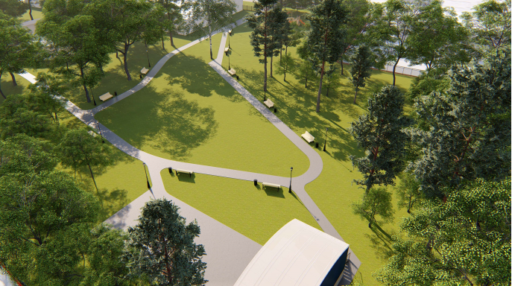
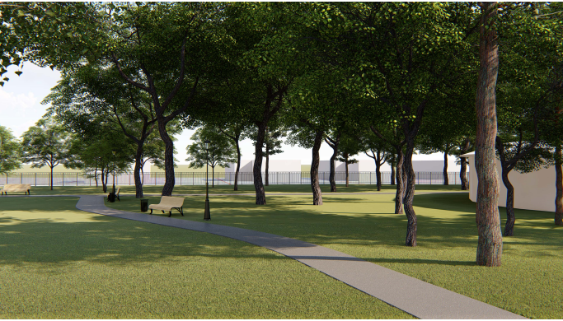
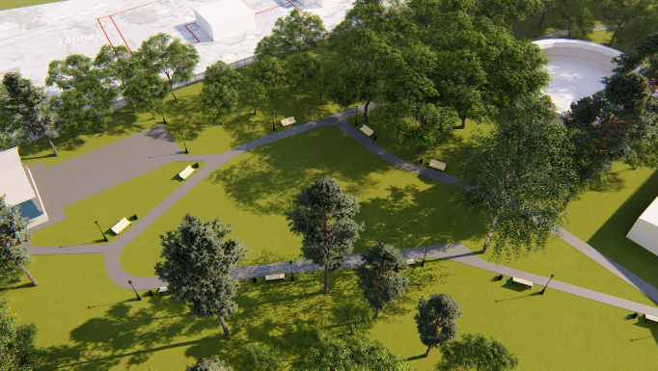
ДИЗАЙН-ПРОЕКТ ПАРКА, РАСПОЛОЖЕННОГО ПО АДРЕСУ:
Г. КОСТЕРЕВО, УЛ. ПИСЦОВА, Д. 26,
ПЛАНИРУЕМОЕ В 2021 ГОДУ

Slide 7
Обеспечение устойчивого сокращения непригодного для
проживания жилищного фонда
Федеральный закон от 21.07.2007 № 185-ФЗ «О Фонде содействия реформированию жилищно-коммунального хозяйства»;
Постановление администрации Владимирской области от 28.03.2019 № 235 «Об утверждении областной адресной программы «Обеспечение устойчивого сокращения непригодного для проживания жилищного фонда Владимирской области»;
Муниципальная программа «Обеспечение устойчивого сокращения непригодного для проживания жилищного фонда муниципального образования город Костерево», утвержденная постановлением администрации города Костерево Петушинского района от 16.04.2019 № 144.

Slide 8
Обеспечение устойчивого сокращения непригодного для
проживания жилищного фонда
Финансирование проекта на 2021 год составляет –
4 733 061,76 рублей
из них:
средства федерального бюджета – 4 638 448,76 руб.
средства областного бюджета – 70 795,93 руб.
средства местного бюджета – 23 617,07 руб.
Количество жилых помещений, подлежащих расселению | 5 - путем выплаты возмещения собственникам жилых помещений, входящих в аварийный жилищный фонд, за изымаемые жилые помещения
Общая площадь жилых помещений, подлежащих расселению | 143 кв.м.
Количество расселяемых граждан | 7
В первом квартале 2021 года заключено 1 соглашение об изъятии жилого помещения на сумму 681 049,63 руб.
Заказаны независимые оценки на 4 жилых помещения.

